Slide 1
Презентация на тему «Тригонометрия»
Финансовый Университет при правительстве Москвы
Колледж Информатики и Программирования
Выполнил студент
группы 1ПКС-116
Зайцев Н.В.

Slide 2
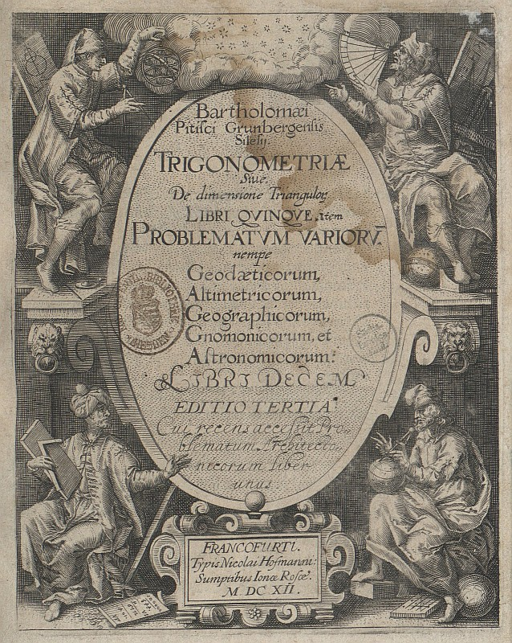
О Тригонометрии
Это раздел математики, в котором изучаются тригонометрические функции и их использование в геометрии. Данный термин впервые появился в 1595 г. как название книги немецкого математика Бартоломеуса Питискуса (1561—1613).
Титульный лист «Тригонометрии» Питискуса, давшей название этой науке (1612)

Slide 3
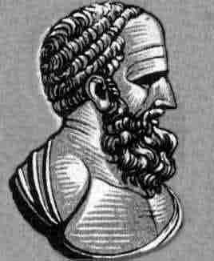
История тригонометрии
Первые тригонометрические таблицы были, вероятно, составлены Гиппархом (180—125 лет до н. э.). Он был первым, кто свёл в таблицы соответствующие величины дуг и хорд для серии углов.
Гиппарх

Slide 4
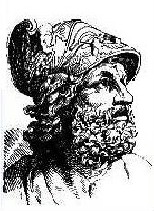
История тригонометрии
Менелай Александрийский
Менелай Александрийский (100 н. э.) представил основы для сферических треугольников. Его теорема гласит о том, что сумма углов сферического треугольника всегда больше 180°.

Slide 5
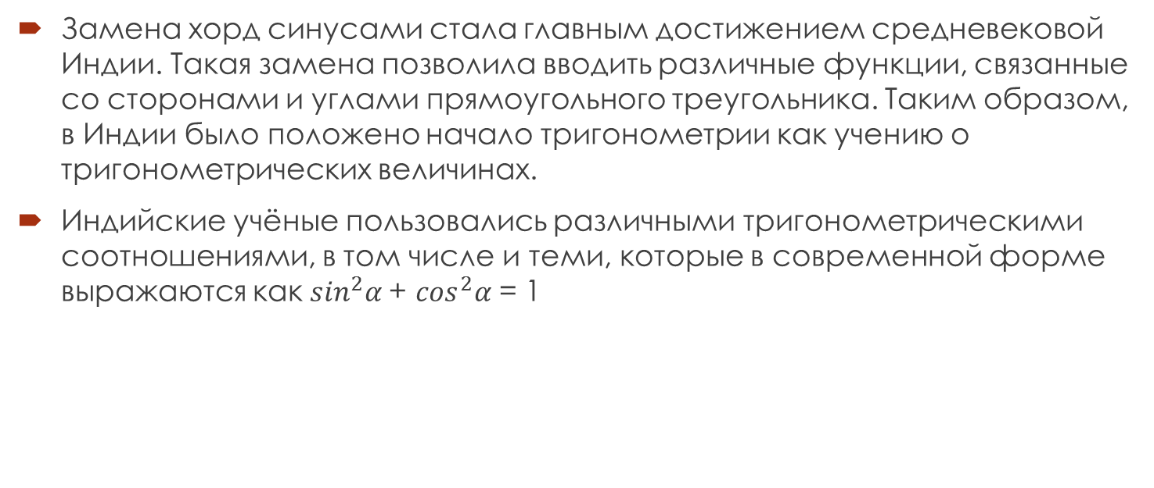
Тригонометрия в средневековой Индии
Замена хорд синусами стала главным достижением средневековой Индии. Такая замена позволила вводить различные функции, связанные со сторонами и углами прямоугольного треугольника. Таким образом, в Индии было положено начало тригонометрии как учению о тригонометрических величинах.
Индийские учёные пользовались различными тригонометрическими соотношениями, в том числе и теми, которые в современной форме выражаются как $\sin^{2}α$+ $\cos^{2}α$ = 1

Slide 6
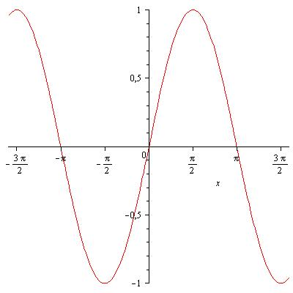
График функций синус

Slide 7
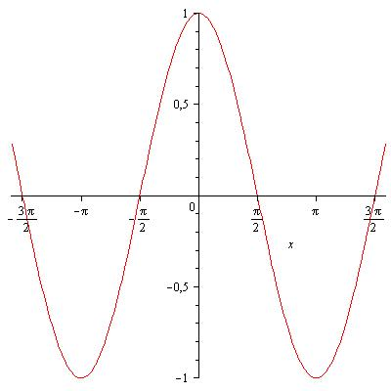
График функций косинус

Slide 8
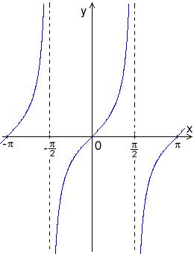
График функций тангенс

Slide 9
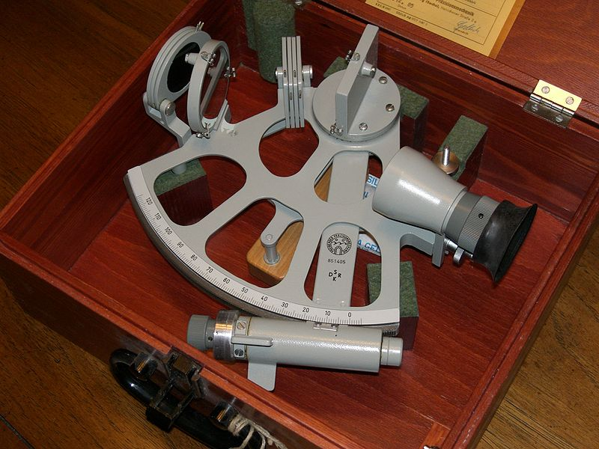
Применение тригонометрии
Секстант навигационный измерительный инструмент, используемый для измерения высоты светила над горизонтом с целью определения географических координат той местности, в которой производится измерение.
Секстант

Slide 10
Спасибо за внимание!

